Slide 1
За пределами PageObject
Дмитрий Жарий

Slide 2
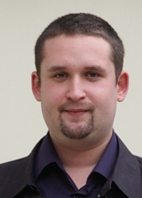




Давайте познакомимся!
Дима Жарий

Slide 3

Аджендиум… [OK]
=================================================
Вам не нужен PageObject
Вам нужен PageObject
PageObject – это паттерн, шаблон… ИДЕЯ!
Статический PageObject
Динамический PageObject
За пределами:
Паттерн «Цепочка ответственности» и .Invoke()
Интерфейс IHaveExpectedControls
Наследование в тестах

Slide 4
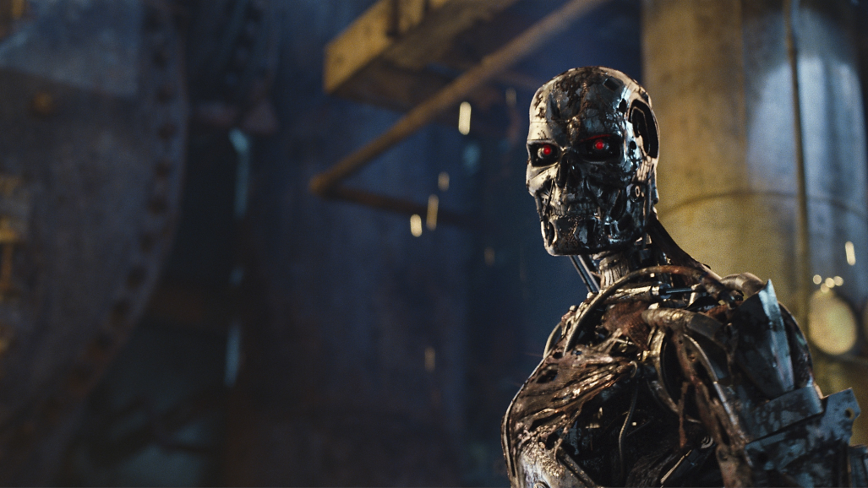
Вам действительно нужен Page Object?

Slide 5

Нет. Если у вас парочка несложных тестов
public void Wikipedia_Smart_Search_Test()
{
RemoteWebDriver driver = new InternetExplorerDriver();
driver.Navigate()
.GoToUrl("http://en.wikipedia.org/wiki/Main_Page");
driver.FindElementByCssSelector(@"div#simpleSearch")
.SendKeys("Webdriver Selenium");
Assert.AreEqual("http://en.wiki {...} Driver"
, driver.Url);
}

Slide 6
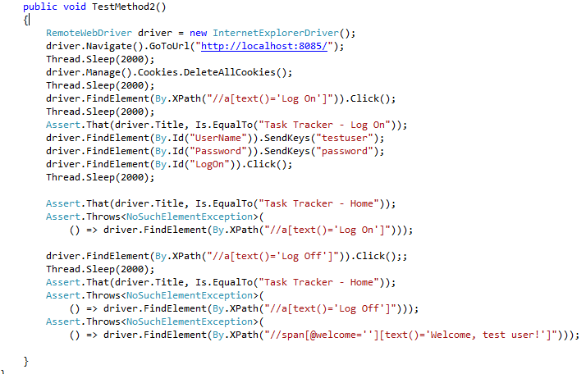
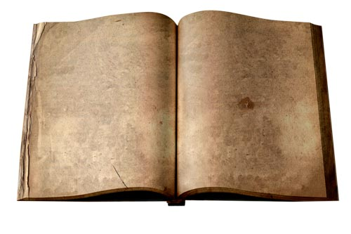
Нет. Если у вас несколько сложных тестов

Slide 7
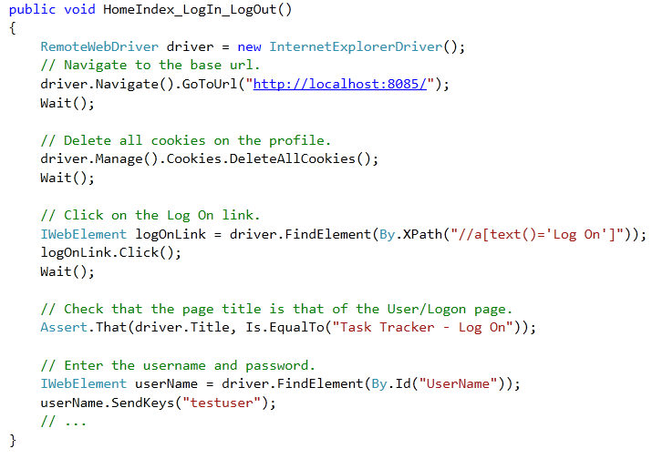
Ведь код можно улучшить

Slide 8
Как улучшить?
Вынести часто используемый функционал в общедоступные методы
Отформатировать код
Добавить комментарии
driver.FindElement(By.XPath("//a[text()='Log On']")) .Click();
// Click on the Log On link.
var logOnLink = driver.FindElement( By.XPath("//a[text()='Log On']"));
logOnLink.Click();

Slide 9

И, если у вас все под контролем…

Slide 10
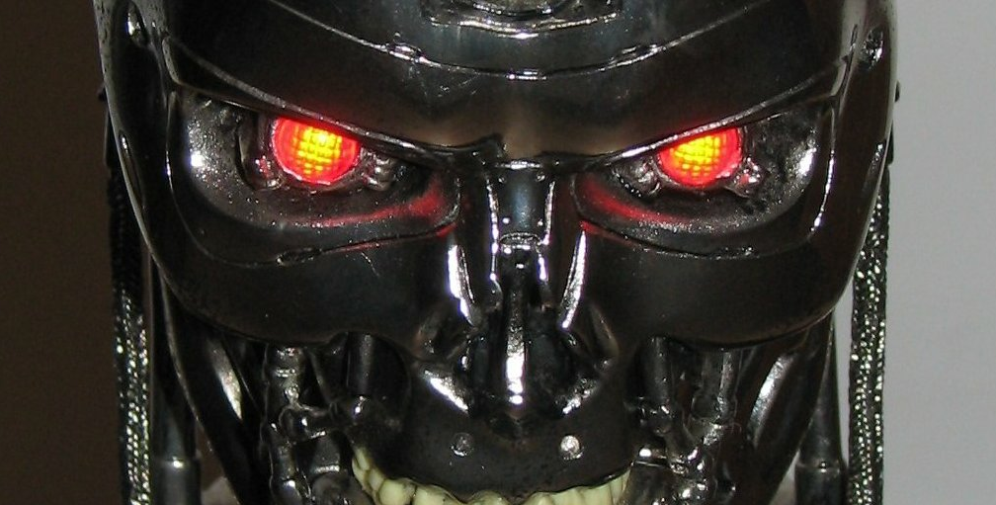
Вам не нужен Page Object!

Slide 11
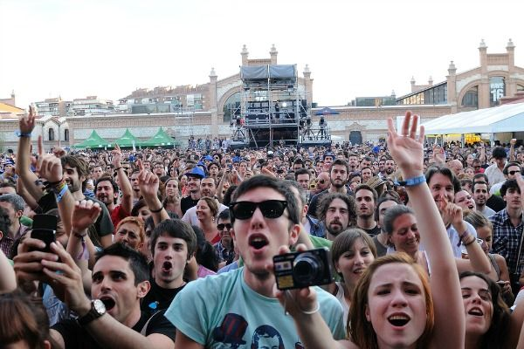
Что ожидалось после предыдущего слайда

Slide 12
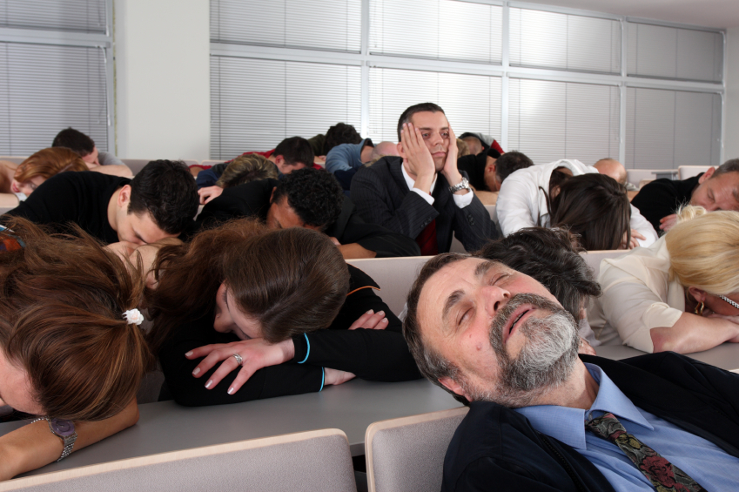
Но, получилось в итоге…

Slide 13

Иногда, мы не можем контролировать ВСЁ

Slide 14
Иногда, мы не можем контролировать ВСЁ
"Тест-простыней" становится слишком много
В коде не разобраться без пол-литру
На поддержку уходит уж слишком много времени
Легче всё переписать заново
Начинаете ненавидеть разработчиков, которые вынесли div из span

Slide 15
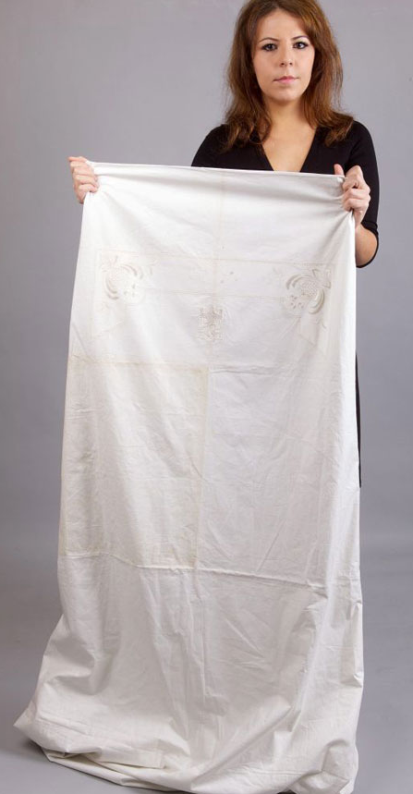
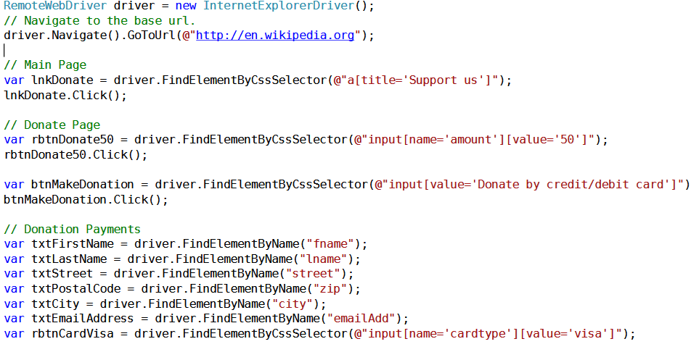
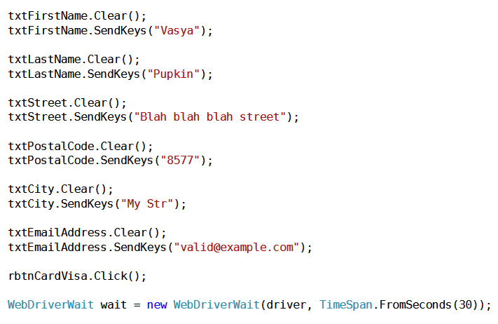
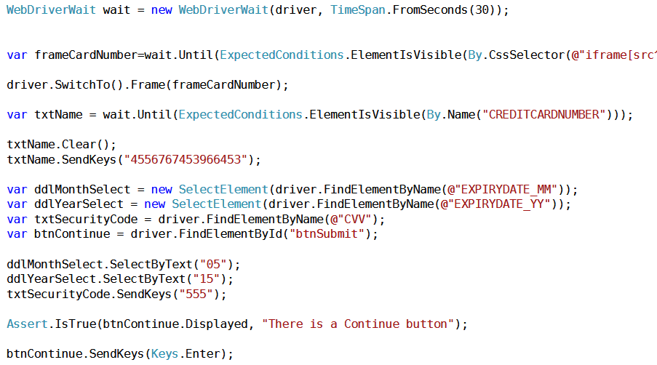
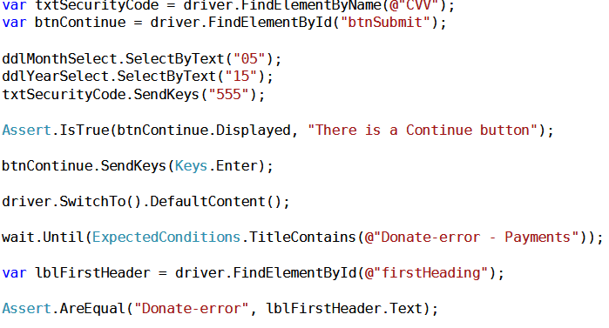
var ddlMonthSelect = new SelectElement(driver.FindElementByName(@"EXPIRYDATE_MM"));
var ddlYearSelect = new SelectElement(driver.FindElementByName(@"EXPIRYDATE_YY"));
var txtSecurityCode = driver.FindElementByName(@"CVV");
var btnContinue = driver.FindElementById("btnSubmit");
ddlMonthSelect.SelectByText("05");
ddlYearSelect.SelectByText("15");
Прости, ня! ☹

Slide 16

PageObject – он как книжная полка
Pages
LoginPage
→ Login(name, passwd)
MainPage
→ LogOut()
→ GotoProjects()
→ GotoUserProfile()
→ Search(text)

Slide 17
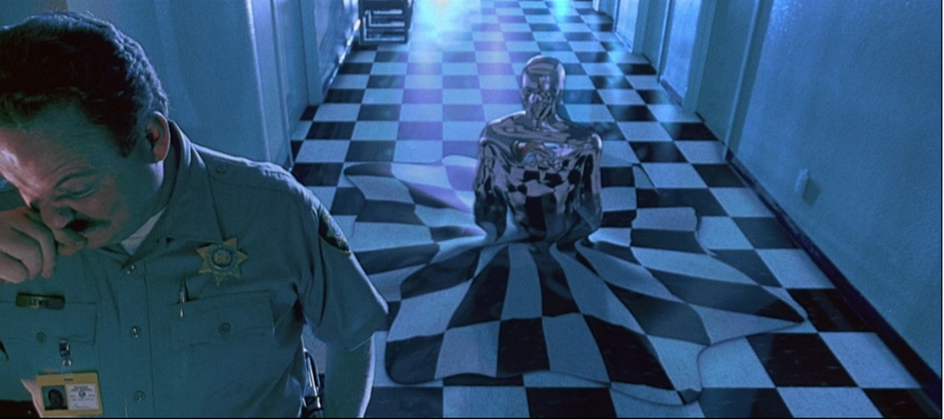
Page Object – он гибкий

Slide 18
PageObject – главная цель
Обеспечить хранение локаторов в отдельном классе
Обеспечить повторное использование локаторов и/или действий над страницей без дублирования кода
Обеспечить слой абстракции от «драйвера» так, чтобы в тестах не использовались физические элементы идентификации элементов управления приложением

Slide 19
Свойства PageObject
Декларирует одну и лишь одну страницу приложения
Страница может быть логической либо физической
Может содержать другие объекты PageObject (композиция)
Может наследоваться от базовых классов PageObject (наследование)

Slide 20
PageObject – это:
Концентрация на языке задачи, а не на языке решения

Slide 21
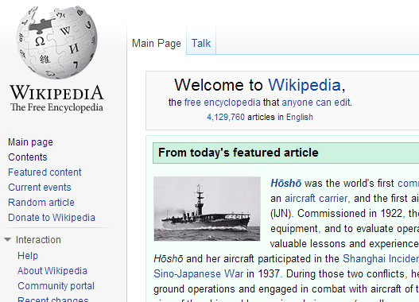
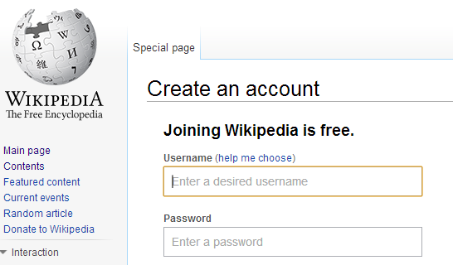
А выглядит всё вот так
MainPage
Т
Е
С
Т
Create Account Page

Slide 22
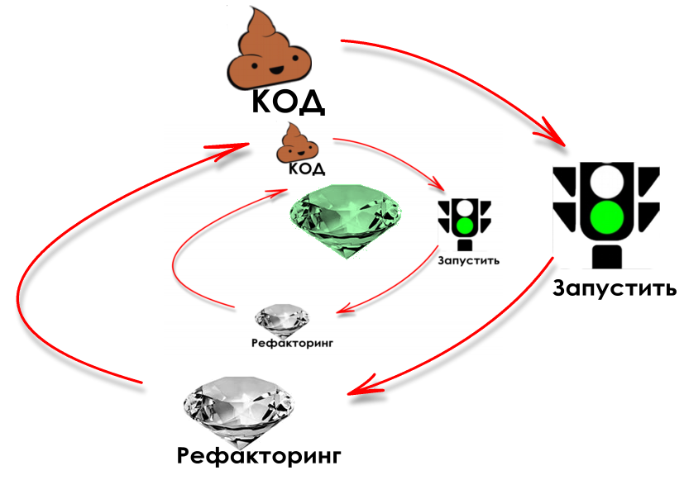
Демо!

Slide 23

Что это было? – статический Page object!

Slide 24
Позитив 01: Тест стал читабелен
public static RemoteWebDriver Driver { get { return WebBrowser.Driver; } }
[TestMethod]
public void Donate_test_static()
{
MyPages.MainPage.Open();
MyPages.MainPage.GoToDonatePage();
MyPages.DonatePage.Donate_50_UAH_Using_Debit_Card();
MyPages.DonationPaymentsForm.FillDonationForm
(
firstName : "Vasya",
lastName : "Pupkin",
securityCode : "555"
);
// CUT
}

Slide 25
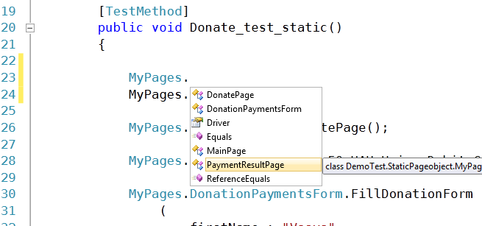
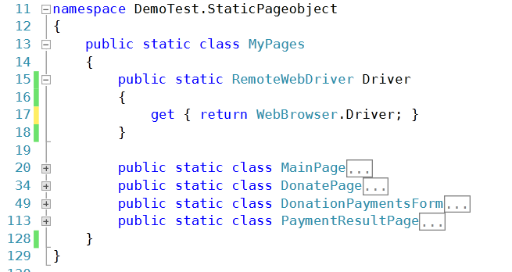
Позитив 2: Удобная «точка входа» в страницы

Slide 26
Позитив 3: Driver стал доступен отовсюду!
public static class WebBrowser
{
public static RemoteWebDriver _driver = null;
public static RemoteWebDriver Driver
{
get
{
_driver = _driver ?? new InternetExplorerDriver();
return _driver;
}
}
}
public static RemoteWebDriver Driver {
get { return WebBrowser.Driver; }
}

Slide 27
И еще раз о позитиве
Теперь жизнь браузера (драйвера) контролирует класс WebBrowser.
Текущий драйвер доступен из любого участка кода
Любая страница доступна из MyPages.*
Наш тест теперь помещается на один экран монитора

Slide 28
Ограничения статического класса в C#
 | class | static class
Наследоваться | можно | нельзя
Породить много разных | можно | нельзя
Инициализировать параметрами через конструктор | можно | нельзя
Завалить | можно | полностью нельзя. Очень живучие
Присвоить переменной | можно | нельзя
Передать как параметр другому методу | можно | нельзя
Реализовать интерфейс | можно | нельзя
Использовать статические методы | можно | можно
Использовать статические поля | можно | можно
Инициализировать при помощи Webdriver PageFactory | можно | нельзя "из коробки", нужно написать свою фабрику

Slide 29

Гибкость – это важно. Page Object как Object

Slide 30
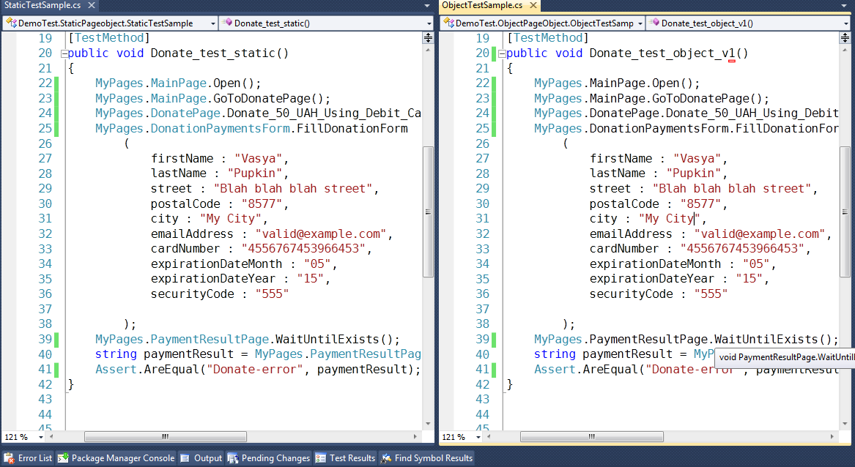
Тест не изменился! Спасибо, MyPages

Slide 31
Изменения в MyPages
public static class MyPages
{
public static MainPage MainPage
{
get { return new MainPage();}
}
public static DonatePage DonatePage
{
get { return new DonatePage(); }
}
}

Slide 32
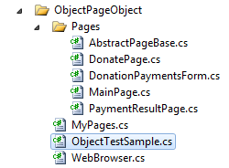
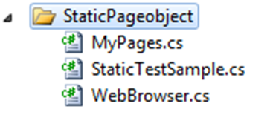
Новая структура проекта
Object
Static

Slide 33
AbstractPageBase
public abstract class AbstractPageBase
{
public RemoteWebDriver Driver
{
get { return WebBrowser.Driver; }
}
}

Slide 34
PaymentResultPage
public class PaymentResultPage : AbstractPageBase
{
public void WaitUntilExists()
{
WebDriverWait wait = new WebDriverWait(Driver,
TimeSpan.FromSeconds(30));
wait.Until(ExpectedConditions.TitleContains(
@"Donate-error - Payments"));
}
public string GetResultHeaderText()
{
var lblFirstHeader = Driver.
FindElementById(@"firstHeading");
return lblFirstHeader.Text;
}
}

Slide 35
Changelog
Появился базовый класс AbstractPageBase
Из MyPages.* можно по-прежнему получить любую страницу
Декларация страниц была вынесена из MyPages в отдельные файлы
Мы лишились ограничений статических классов
ТЕПЕРЬ НАС НЕ ОСТАНОВИТЬ!

Slide 36

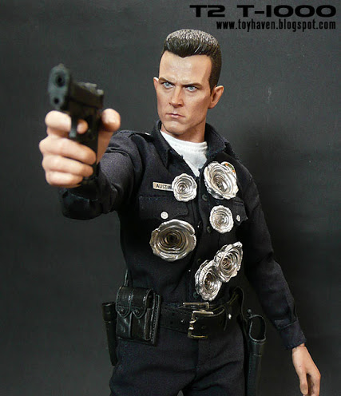
Статический/Динамический – разница в перспективах
Статический
Динамический

Slide 37

Паттерны (рецепты) и Интерфейсы (роли)

Slide 38
Цепочка ответственности /Chain of responsibility/
http://bash.im/quote/420885
xxx: тема письма в рабочей почте " RE: FW: FW: RE: RE: FW: RE: СРОЧНО!!!!!!"
yyy: Вот это проблема структурных организаций

Slide 39





Chain of Responsibility
??
?
???
Цепочка ответственности
????

Slide 40
Iinvokable
public interface IInvokable
{
void Invoke();
bool Exists();
}
Invoke – вызвать
Invokable – то, что можно вызвать
I invokable – Я вызываемый(-оя, -ое)!

Slide 41
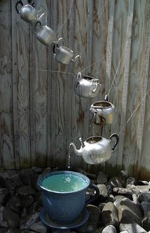
НужнаяPage.Invoke():
НужнаяPage.Invoke():
Если я уже Exists() – то вот она я!
Если я не Exists(), то я сделаю:
ПредыдущаяPage.Invoke()
Потом что-то нажму – вот она я!
DonatePage
DonationPaymentsForm
Invoke()
Invoke()

Slide 42
Что дает нам Iinvokable?
Любую страницу можно вызвать с параметрами по умолчанию var page = MyPages. PaymentResultErrorInvalidCreditCard; page.Invoke();

Slide 43
Что дает нам Iinvokable?
Передать страницу как параметр метода
public void TestThatPageExists(IInvokable page)
{
page.Invoke();
Assert.IsTrue(page.Exists());
}
[TestMethod]
public void Test_PaymentResultErrorInvalidCreditCard()
{
TestThatPageExists(
MyPages.PaymentResultErrnvalidCreditCard
);
}

Slide 44
Что дает нам Iinvokable?
Если нужная страница уже открыта (после предыдущего теста ) – она будет использована повторно
public void Invoke()
{
if (Exists() == false)
{
var mainPage = MyPages.MainPage;
mainPage.Invoke();
mainPage.GoToDonatePage();
}
}

Slide 45
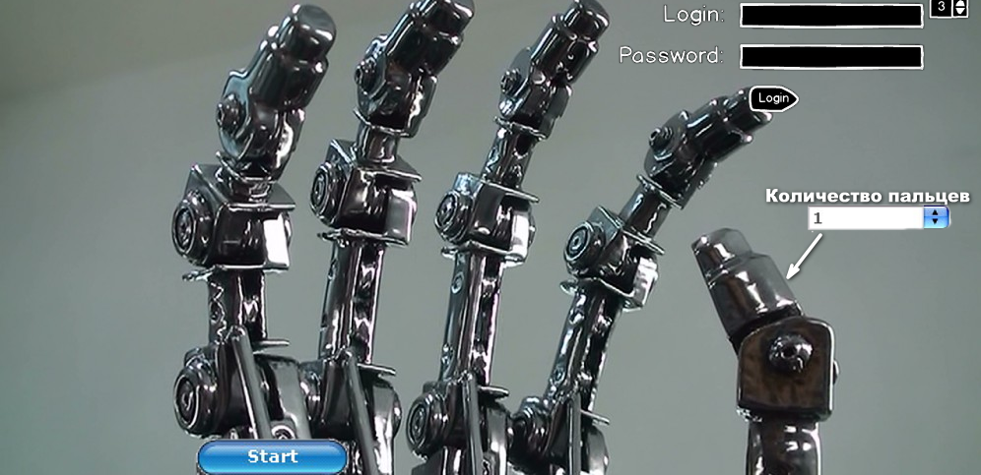
I Have Expected Controls

Slide 46
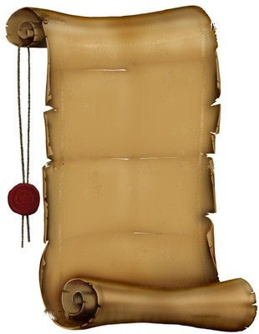
Сышишь, а есть какиета кантролы?
public interface IHaveExpectedControls : IInvokable
{
List<IWebElement> GetExpectedControls();
}
.Invoke()
.Exists()
.GetExpectedControls()

Slide 47
Get Expected Controls (PageObject)
public class DonatePage : AbstractPageBase, IHaveExpectedControls
{
[FindsBy(Using=@"input[name='amount'][value='50']",
How = How.CssSelector)]
public IWebElement rbtnDonate50;
[FindsBy(Using=@"input[value='Donate by credit/debit card']",
How = How.CssSelector)]
public IWebElement btnMakeDonation;
public List<IWebElement> GetExpectedControls()
{
return new List<IWebElement>()
{
rbtnDonate50,
btnMakeDonation
};
}

Slide 48
Спасибы:
За то, что доклад состоялся:
Спасибо Вам!
За Invoke()
Виктору Линчевскому
Леониду Артемьеву
Помощь в подготовке доклада:
Михаил Поляруш
Андрей Ребров

Slide 49
Я не прощаюсь, я говорю: до свидания!
Дима Жарий

